Slide 1

Совещание с участниками проекта «500+»
27 мая 2021 года

Slide 2
Повестка совещания
1. О выполнении муниципальных «дорожных карт» в рамках проекта «500+».
2. О содержательной экспертизе концептуальных документов проекта «500+».
3. Об участии в опросе директоров и кураторов школ в рамках проекта «500+».
4. Подготовка образовательной организации к трансляции педагогического опыта в рамках проекта «500+».
5. Разное.

Slide 3


Slide 4
Школы, у которых на 30.04.2021 г. выложены в ИС МЭДК все концептуальные документы проекта «500+»
МКОУ СОШ д. Быданово Белохолуницкого района
МКОУ СОШ с. Кстинино Кирово-Чепецкого района
МОКУ ООШ п. Староверческий Мурашинского района
МКОУ СОШ с. Заево Нагорского района
КОГОБУ СШ пгт Нема
МКОУ ООЩ д. Салтыки Слободского района
МКОУ СОШ п. Октябрьский Слободского района (нет подписи руководителя)
МКОУ СОШ с. Русский Турек Уржумского района
КОГОБУ СШ с УИОП пгт Фаленки

Slide 5
Школы, у которых на 26.05.2021 г. выложены в ИС МЭДК все концептуальные документы проекта «500+»
МКОУ СОШ с. Каринка Кирово-Чепецкого района
МКОУ СОШ п. Речной Куменского района
МКОУ ООШ п. Медведок Нолинского района
МОКУ СОШ с. Коршик Оричевского района
МКОУ СОШ с УИОП с. Шурма Уржумского района
КОГОБУ СШ с УИОП пгт Ленинское Шабалинского района
МБОУ СОШ № 22 г. Кирова
МБОУ «Вечерняя школа» города Кирова
На 26.05.2021 г. только 17 школ ( 68%) готовы к проверке концептуальных документов
Отчетная дата – 30 мая 2021 г.

Slide 6

Топ ошибок при размещении в ИС МЭДК концептуальных документов
Не подтверждены куратором антирисковые программы
Документы не заверены директором школы
Разработанные документы не соответствуют методическим рекомендациям
Документы требуют культуры оформления

Slide 7
Критерии рейтинга вовлеченности региона в проект «500+»
Максимальный балл рейтинга – 8 баллов
Выборочная содержательная экспертиза концептуальных документов – максимально 2 балла (отчетная дата – 30 мая 2021 г.)
Участие региона в опросах, проводимых в рамках проекта
«500+» - максимально 1 балл (отчетная дата – 04 июня 2021 г.)
Выборочная содержательная экспертиза подтверждающих документов школ – максимально 2 балла (отчетная дата -28 июня 2021 г.)
Мониторинг реализации региональных дорожных карт –
максимально 2 балла (отчетная дата – 14 июня 2021 г.)
Трансляция успешного опыта работы кураторов и школ в
рамках проекта – максимально 1 балл (отчетная дата - 28 июня 2021 г.)

Slide 8

Критерии оценки концептуальных документов
+ | -
Размещенные документы разработаны и согласованы школой в 2021 году | Размещены документы прошлых лет
Рисковые направления активированы в соответствии с самодиагностикой | Рисковые направления не активированы (либо не соответствуют самодиагностике)
Размещенные документы учитывают все риски, активированные как направления | Размещенные документы не учитывают все риски, активированные как направления
В размещенных документах сформулирована цель и задачи по каждому активированному рисковому направлению | В размещенных документах не сформулирована цель и задачи по каждому активированному рисковому направлению
В размещенных документах указаны сроки и показатели результативности по каждому активированному рисковому направлению | В размещенных документах не указаны сроки или показатели результативности по каждому активированному рисковому направлению

Slide 9
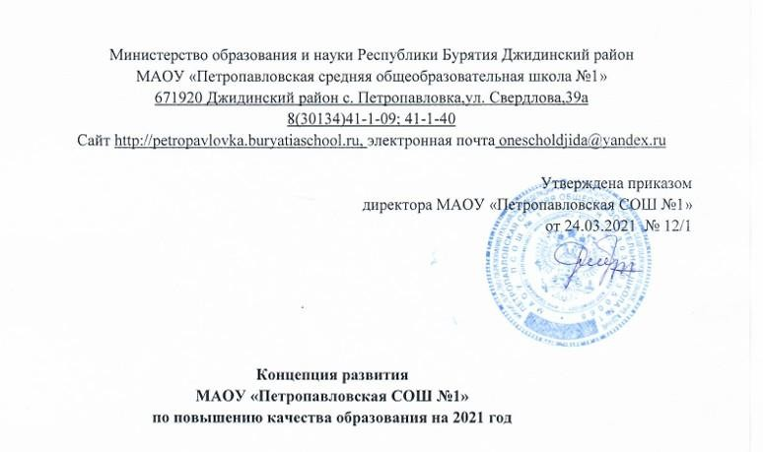
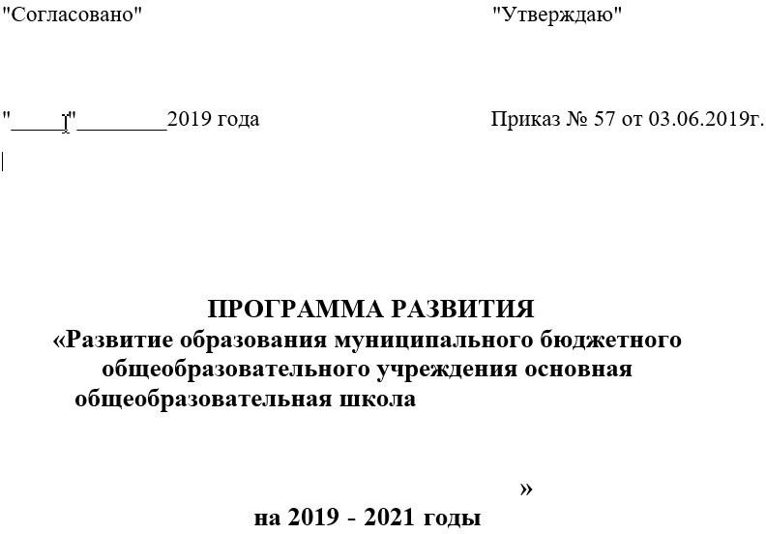
Критерии оценки концептуальных документов
+ | -
Размещенные документы разработаны и согласованы школой в 2021 году | Размещены документы прошлых лет

Slide 10
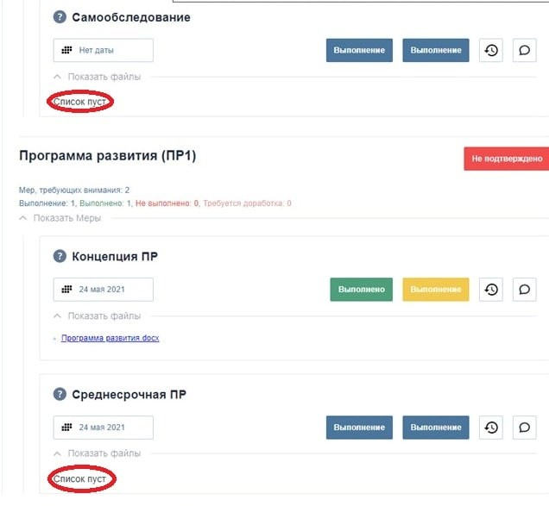
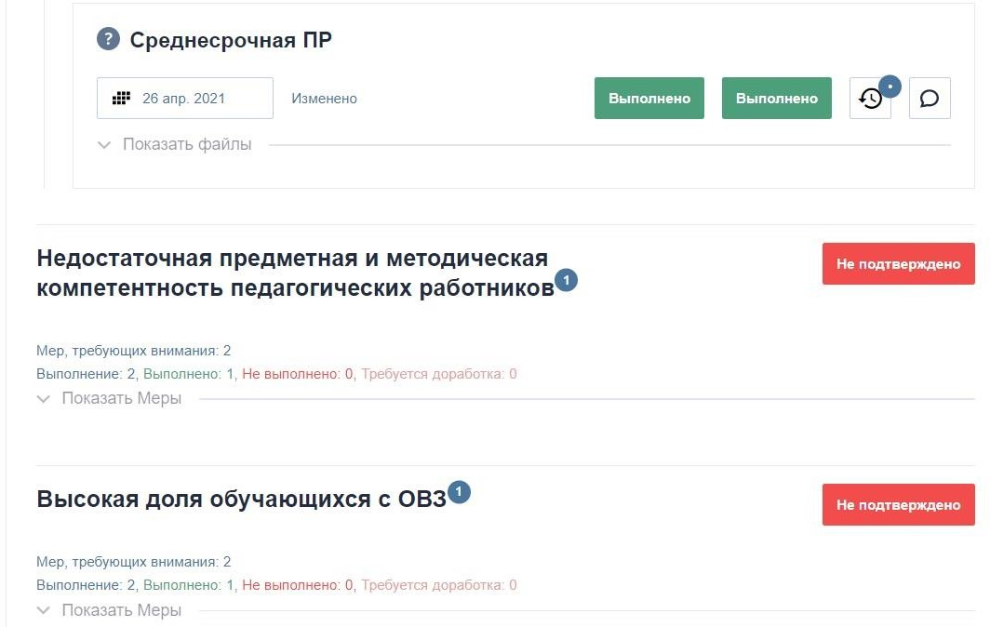
Критерии оценки концептуальных документов
+ | -
Рисковые направления активированы в соответствии с самодиагностикой | Рисковые направления не активированы (либо не соответствуют самодиагностике)

Slide 11
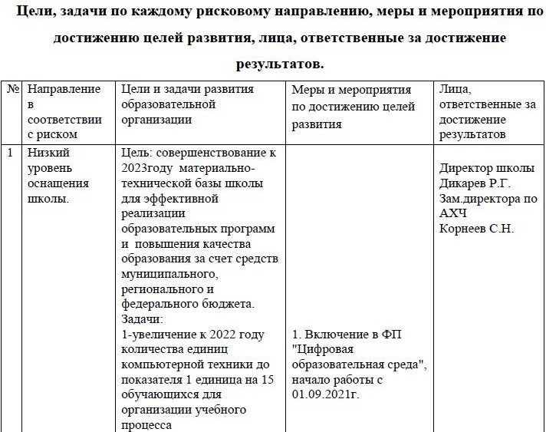
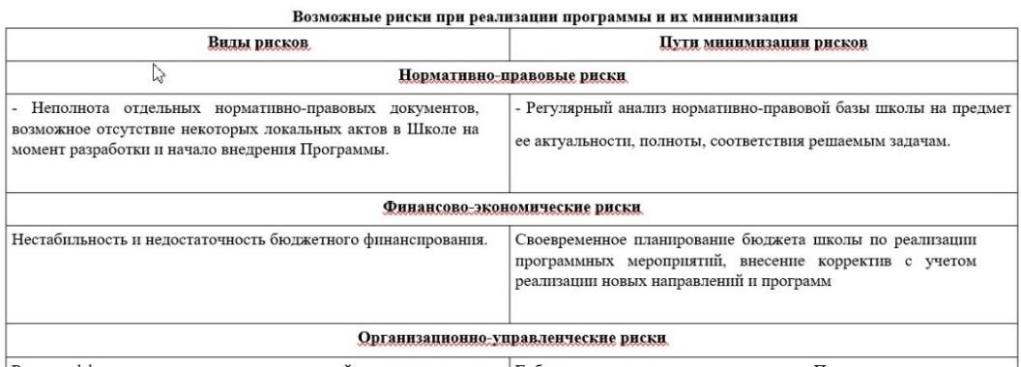
Критерии оценки концептуальных документов
+ | -
Размещенные документы учитывают все риски, активированные как направления | Размещенные документы не учитывают все риски, активированные как направления

Slide 12
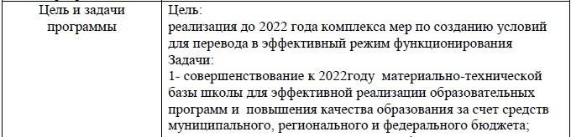
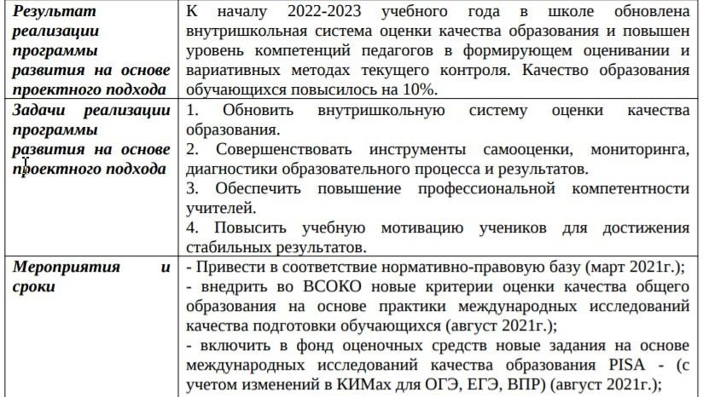
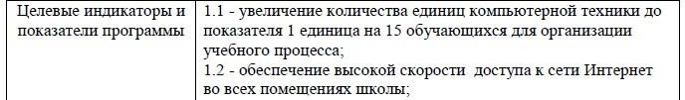
Критерии оценки концептуальных документов
+ | -
В размещенных документах сформулирована цель и задачи по каждому активированному рисковому направлению | В размещенных документах не сформулирована цель и задачи по каждому активированному рисковому направлению

Slide 13
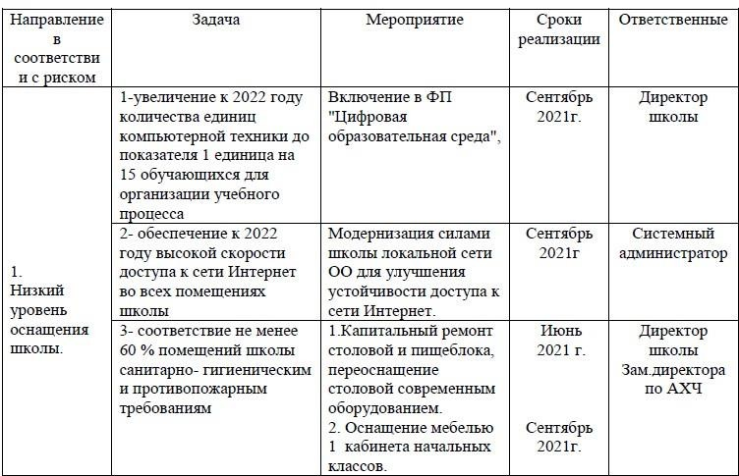
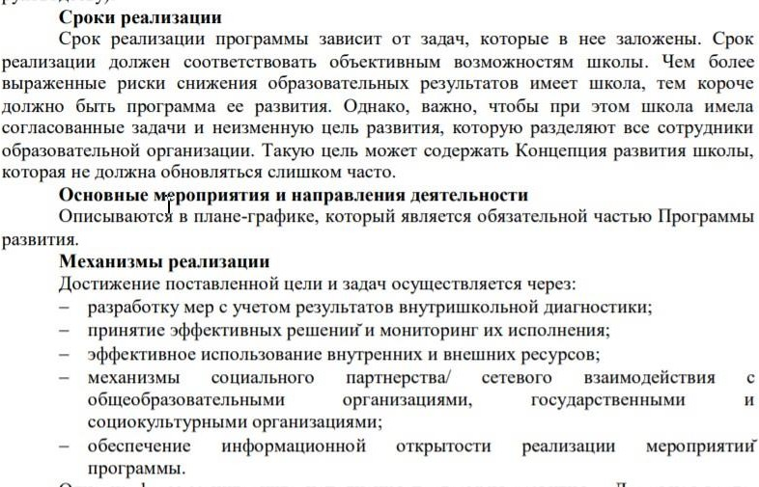
Критерии оценки концептуальных документов
+ | -
В размещенных документах указаны сроки и показатели результативности по каждому активированному рисковому направлению | В размещенных документах не указаны сроки или показатели результативности по каждому активированному рисковому направлению

Slide 14
Критерии оценки работы кураторов
+ | -
Размещенные документы согласованы кураторами в установленные сроки | Размещенные документы не согласованы и не отправлены на доработку кураторами в установленные по направлению сроки
Несоответствующие Методическим рекомендациям концептуальные документы не согласованы кураторами в существующем виде и отправлены на доработку | Несоответствующие Методическим рекомендациям концептуальные документы согласованы кураторами в существующем виде без требований о доработке
Куратор комментирует действия в чате ИС МЭДК | Куратор не комментирует действия в чате ИС МЭДК

Slide 15
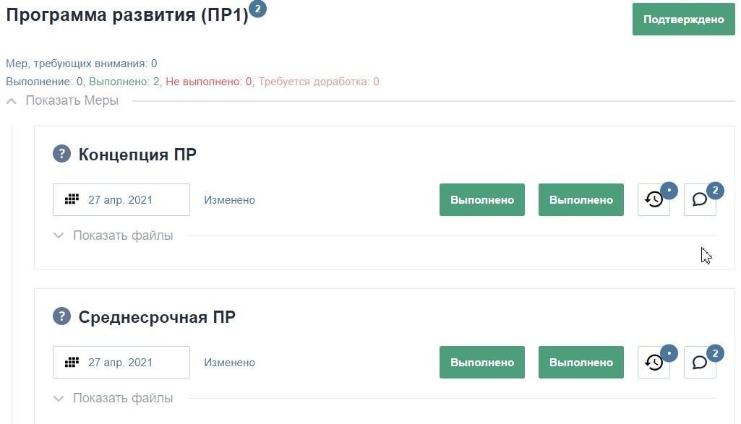
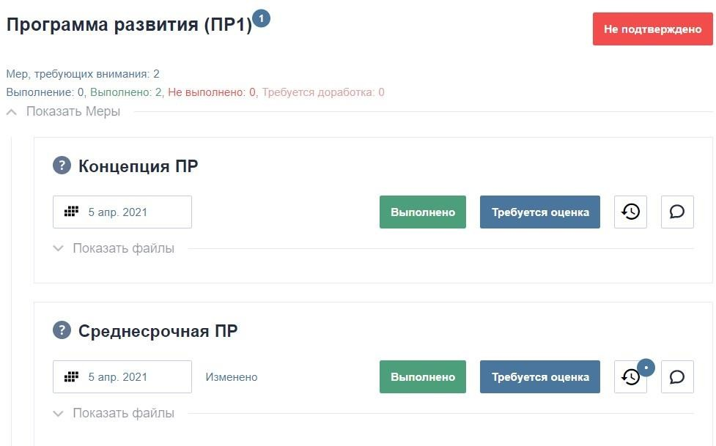
Критерии оценки работы кураторов
+ | -
Размещенные документы согласованы кураторами в установленные сроки | Размещенные документы не согласованы и не отправлены на доработку кураторами в установленные по направлению сроки

Slide 16
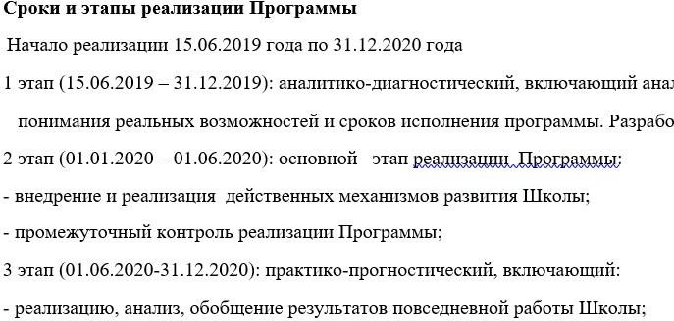
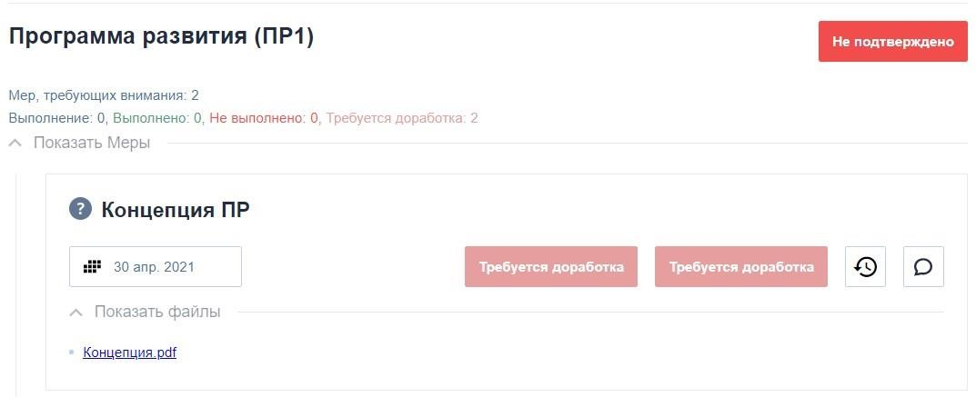
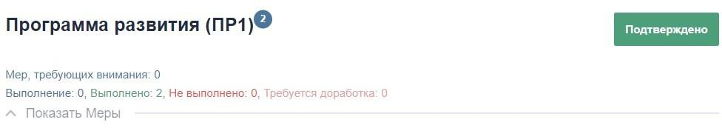
Критерии оценки работы кураторов
+ | -
Несоответствующие Методическим рекомендациям концептуальные документы не согласованы кураторами в существующем виде и отправлены на доработку (установлены сроки доработки) | Несоответствующие Методическим рекомендациям концептуальные документы согласованы кураторами в существующем виде без требований о доработке

Slide 17
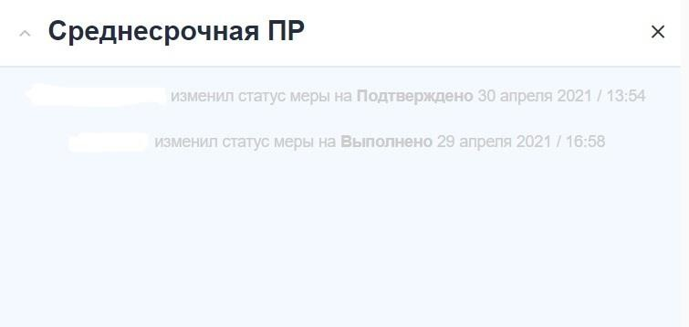
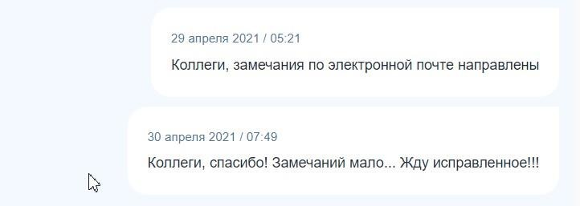
Критерии оценки работы кураторов
+ | -
Куратор комментирует действия в чате ИС МЭДК | Куратор не комментирует действия в чате ИС МЭДК

Slide 18
Варианты заключения в баллах
Заключение | Баллы в мониторинг вовлеченности | Параметр
Системный подход при работе со школами, участвующими в проекте «500+» | 2 балла | Соответствие 7-8 критериев содержательной экспертизы;
Фрагментарный подход при работе со школами, участвующими в проекте «500+» | 1 балл | Соответствие 5-6 критериев содержательной экспертизы
Отсутствие системного подхода при работе со школами, участвующими в проекте «500+» | 0 баллов | Соответствие 4 и менее

Slide 19
Участие региона в опросах, проводимых в рамках проекта «500+»
Анкетирование с 25 мая по 04 июня 2021 г. ( срок в регионе 01 июня 2021 г.)
Участники опроса
Кураторы
Директор школы, участвующей в проекте
Длительность опроса не более 10 минут
ВНИМАНИЕ!
1. Анкеты размещены в личных кабинетах участников на ФИС ОКО.
2. Анкету пройти до конца, сохранить и отправить

Slide 20
Выборочная содержательная экспертиза подтверждающих документов школ
«Соответствие рекомендациям»
(презентация примеров документов и рабочих материалов по проводимым в школе преобразованиям)
Отчетная дата: 12 июня 2021 г.
Примеры документов:
- аналитические справки;
-протоколы совещаний;
-индивидуальные образовательные маршруты (учителей, учеников);
- договоры о сотрудничестве;
- карты посещения урока или чек-лист экспертизы урока;
проекты/программы в рамках проекта «500+»

Slide 21
Трансляция успешного опыта работы регионального координатора, муниципального координатора, кураторов и школ в рамках проекта ( отчетная дата - 14 июня)
Техническое задание
к описанию управленческой практики в рамках проекта «500+»
(*для уровней участия: уровень образовательной организации, кураторский, муниципальный, региональный)
ФИО спикера;
Название опыта;
Краткое описание опыта с указанием проблематики, целей, задач, мероприятий и достигнутых результатов;
Формат предоставления материала:
- Тезисный текст выступления;
- Презентация в формате pdf с корректными ссылками на источники информации;
- Видеозапись выступления.

Slide 22
Ближайшие мероприятия
До 30.05.2021 – кураторам и муниципальным координаторам провести содержательную экспертизу концепции, среднесрочной программы развития, антирисковых программ школы.
До 01.06.2021 – в рамках проекта директорам и кураторам принять участие в опросе; муниципальным координаторам до 02 июня 2021 г. сообщить о результатах опроса региональному координатору.
До 12.06.2021– школам подкрепить подтверждающие документы, кураторам и муниципальным координаторам провести содержательную экспертизу.
До 14.06.2021 – отправить региональному координатору трансляцию успешного опыта в соответствии с техническим заданием.

Slide 23
Региональный координатор
Носова Надежда Валерьевна,
заведующий кафедрой
предметных областей
КОГОАУ ДПО «ИРО Кировской области»,
кандидат педагогических наук
Тел. 8(8332)25-54-42 вн.211
Тел. 89127174077
Электронная почта: enimo@kirovipk.ru
https://chat.whatsapp.com/ECf3IswHO4aGFYp8QQXu1B

